Slide 1
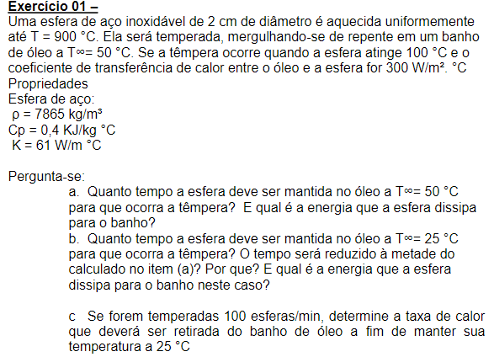
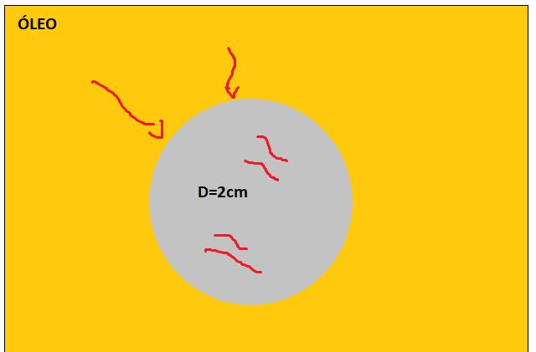

Slide 2
Hipóteses
REGIME TRANSIENTE
PROPRIEDADES CONSTANTES
SEM GERAÇÃO DE ENERGIA
TROCA DE CALOR POR CONVECÇÃO DO BANHO PARA A ESFERA E POR CONDUÇÃO NO INTERIOR DA ESFERA

Slide 3
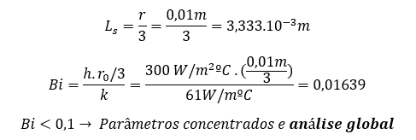

Slide 4
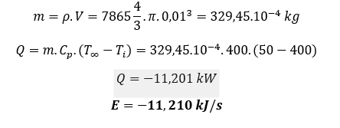

Slide 5
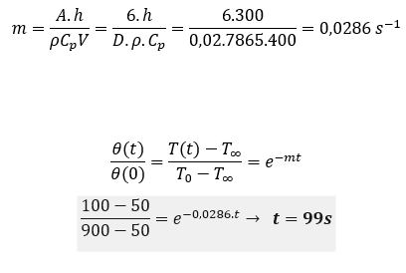

Slide 6
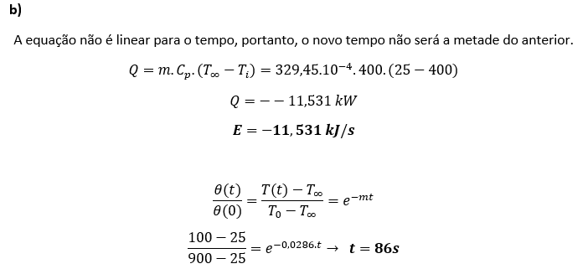

Slide 7
